Slide 2
CHỦ ĐỀ 10
CÁC SỐ TRONG PHẠM VI 1000
BÀI 48: Đơn vị, chục, trăm, nghìn

Slide 3
TIẾT 2

Slide 5
1
Số ?
Mỗi khay có 10 chiếc bánh.
a)
2
Có khay bánh.
Có tất cả chiếc bánh.
20
b)
10
100
Có khay bánh.
Có tất cả chiếc bánh.

Slide 6
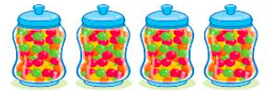
2
Số ?
Mỗi lọ kẹo có 100 viên kẹo.
a)
4
Có lọ kẹo.
Có tất cả viên kẹo.
400
b)
7
700
Có lọ kẹo.
Có tất cả viên kẹo.

Slide 7
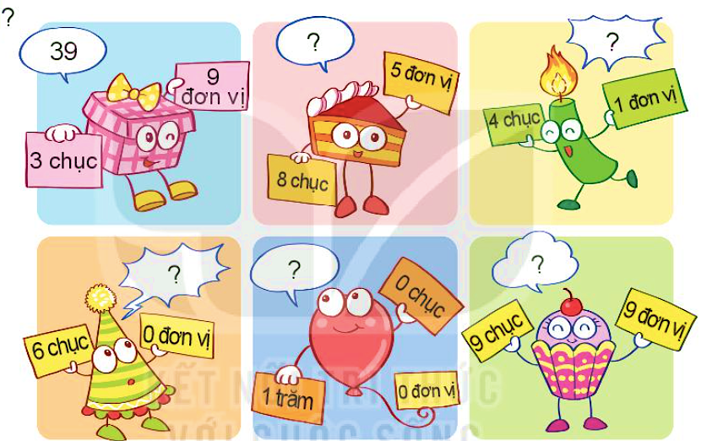
3
Số ?
85
41
100
90
60

Slide 8
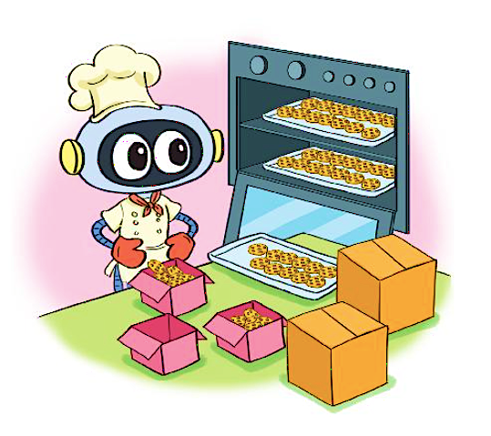
4
Số ?
Biết
Một hộp nhỏ đựng 10 chiếc bánh.
Một hộp to đựng 100 chiếc bánh
a) Hôm qua, Rô-bốt bán được 4 hộp to, tức là bán được chiếc bánh.
400
b) Hôm nay, Rô-bốt bán được 8 hộp nhỏ, tức là bán được chiếc bánh.
80

Slide 9
Củng cố bài học
Hương Thảo: tranthao121004@gmail.com

